Slide 1
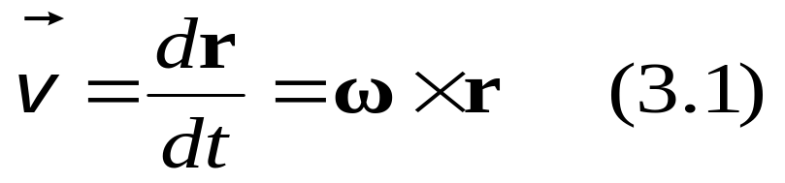
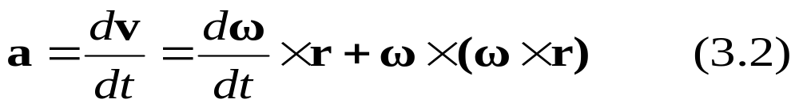
一、刚体上任一点的线速度和线加速度
（1） 刚体只有平动没有转动
刚体上任一点的运动可以代表整个刚体的运动. 一般取其质心C点的运动速度和加速度来表示.
（2） 刚体只有转动没有平动
刚体上某点线速度
刚体上某点加速度

Slide 2
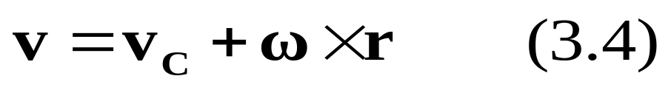


（3）刚体既有平动又有转动时刚体上任一点的速度和加速度
(a) 固定基点法 (取C点为基点)
速 度:
加速度:
平面平行运动的加速度:
(b) 瞬时转轴法 (适用平面平行运动)

Slide 3
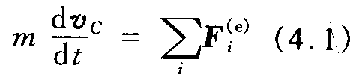
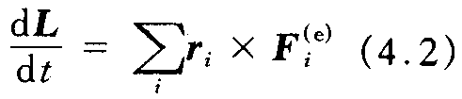

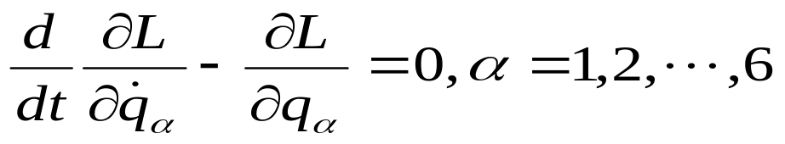
二、刚体动力学方程的建立
(1) 牛顿力学方法
质心运动定律
角动量定理
动能定理
(2) 拉格朗日函数方法
取刚体的质心坐标r_{c}和欧拉角φ、θ和ψ为广义坐标, 写出刚体的动能T和势能V, 然后代入拉格朗日方程, 即可得到6个动力学方程.

Slide 4
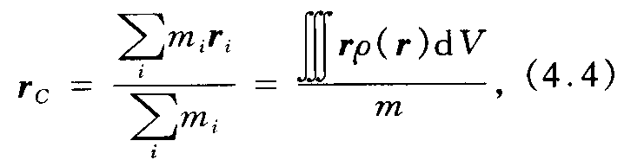
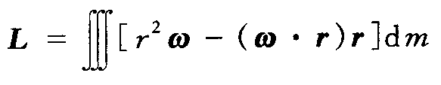
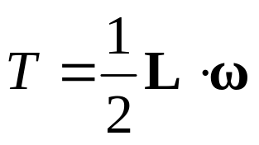
(3) 势能V. 刚体内部的势能v^{(i)}为常数, 刚体的总势能V只决定于外场V^{(e)}.
(4) 刚体的质心r_{C}.
(5) 刚体转动部分的角动量
(6) 刚体转动部分的动能

Slide 5
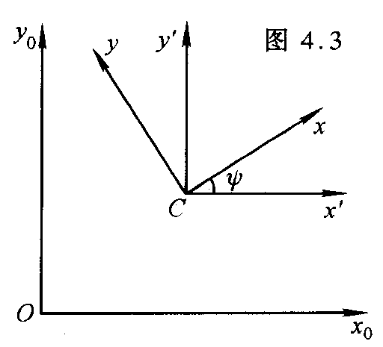
§4.5 刚体的平面平行运动
刚体中任意一点始终在平行于某一固定平面的平面内运动. 它只需用刚体中任一和固定平面平行的截面的运动来表示.
刚体平面运动可分解为两步:
刚体平面运动可分解为两步:
第一步, Cxy相对于Ox₀y₀作平动, 达到Cx′y′的位置;
刚体平面运动可分解为两步:
第一步, Cxy相对于Ox₀y₀作平动, 达到Cx′y′的位置;
第二步, Cx′y′绕C点转过角度ψ, 达到新的位置Cxy.

Slide 6
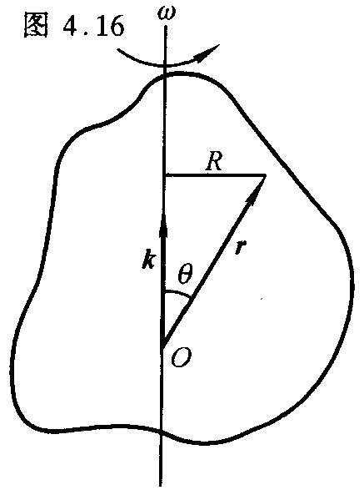
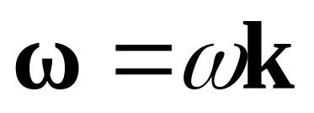
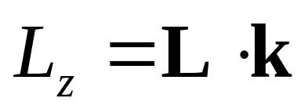
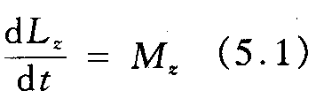
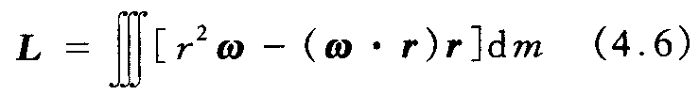
刚体的平面平行运动可以看成是质心的运动(平动)和经过质心的定轴转动两种运动的合成.
1.定轴转动的角动量和动能
(1) 定轴转动惯量
角速度
角动量
角动量定理

Slide 7


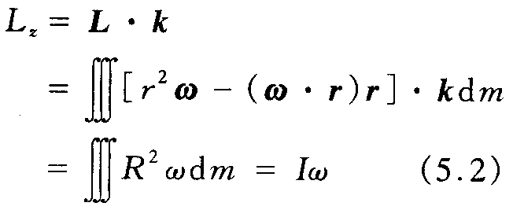
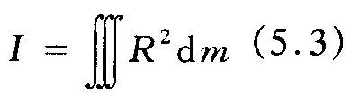
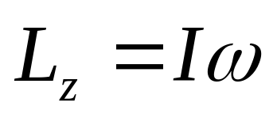
角动量
称为刚体绕过O点定轴转动的转动惯量.

Slide 8
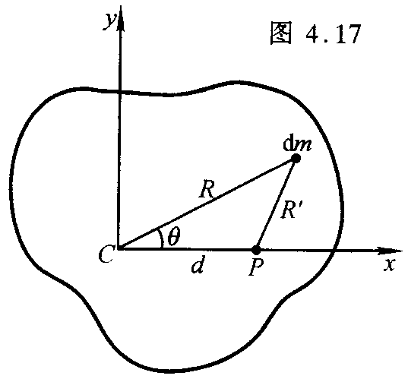


动能
(2) 平行轴定理
物体对于任一固定轴线的转动惯量I, 等于通过质心C的平行轴的转动惯量I_{C}, 加上刚体的质量m与两轴间的垂直距离d的平方的乘积.

Slide 9
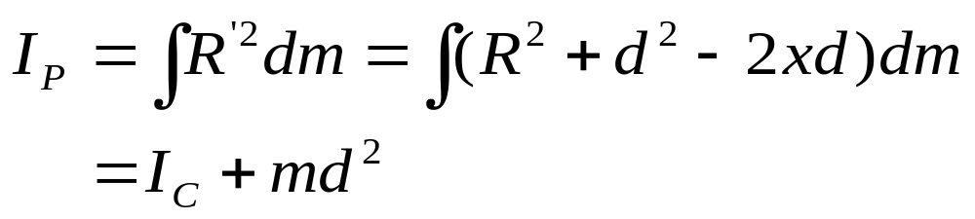
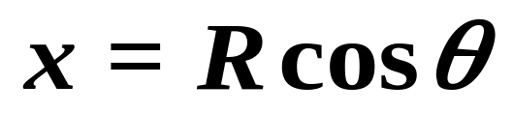
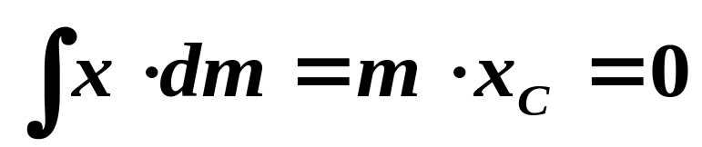
证明:
因为坐标原点在质心上.
式中用到

Slide 10

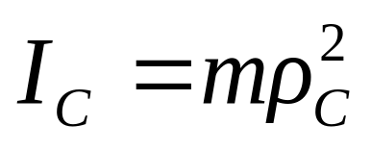

若令
则ρ称为刚体对转动轴的回转半径.
相对于过质心C的转动轴的回转半径ρ_{C}称为主回转半径, 即
由平行轴定理
ρ_{C} 是最小的回转半径.

Slide 11
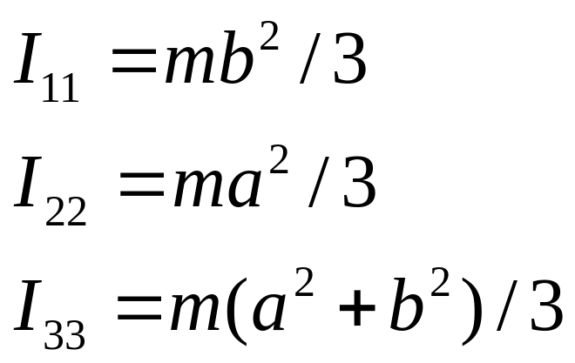
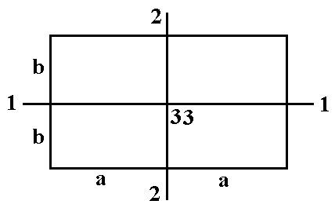
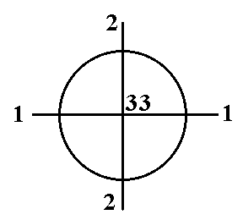
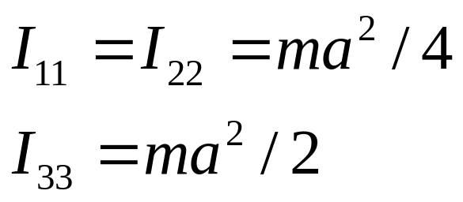

(3) 均匀刚体绕三个对称坐标轴的主转动惯量
① 长方形板(边长为2a和2b)
② 圆板(半径为a)

Slide 12
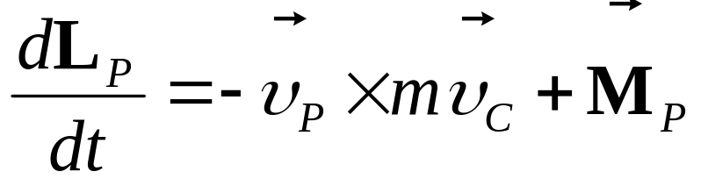
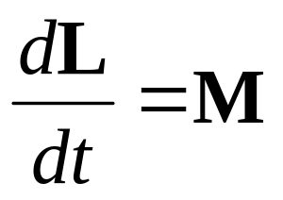
2. 两点注意
刚体的平面平行运动可以看成是质心的运动(平动)和经过质心的定轴转动两种运动的合成. 其动力学方程既可以由质心运动定理、角动量定理或能量定理来得出, 也可以由拉格朗日方程得出.
(1) 对于任意动点P, 角动量定理的一般形式如下式
只有对质心C, 角动量定理才取基本简单形式

Slide 13
对于其他动点P, 该式一般不成立, 除非此动点的速度和质心C的速度永远相互平行.
(2) 刚体作平面平行运动时, 如果没有其他约束, 自由度是3, 可取x_{C},y_{C}和ψ为广义坐标. 如果还受有其他约束, 则自由度要相应减少,写拉格朗日函数时, 就要在三个坐标中选定2个或1个作为广义坐标.

Slide 14
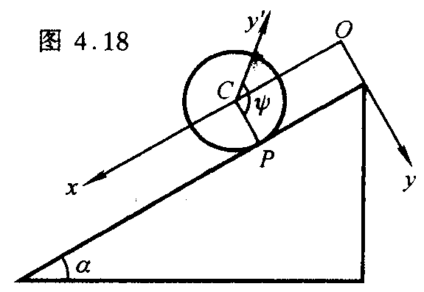
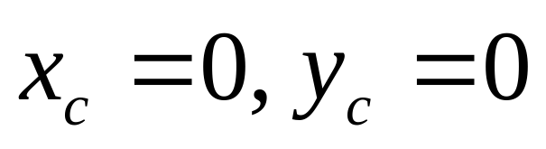
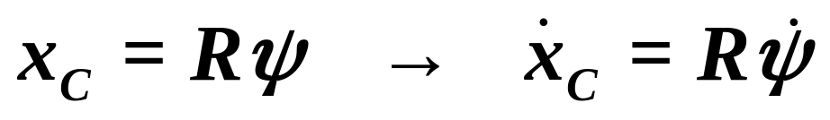
3. 例题
[例1] 均匀圆柱体沿固定斜面滚下, 求圆柱体的加速度和约束反作用力.
解:
设圆柱体半径为R,质量为m,斜面倾角为α.
则初态
(1)
如果圆柱只滚不滑, 则
(2)

Slide 15
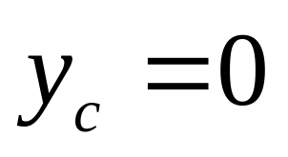
(1)
(2)
(1)(2)式是两个理想约束条件, 因此体系的自由度为1. 主动力为重力, 是保守力. 如果不求P点的约束反作用力, 则用拉格朗日方程或直接用能量守恒定律求解;
如求约束反作用力, 则可用质心运动定律和角动量定理求解.

Slide 16
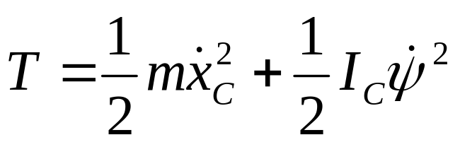
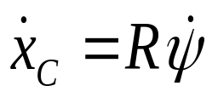
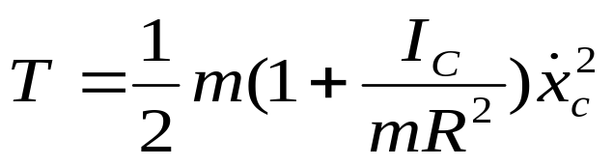
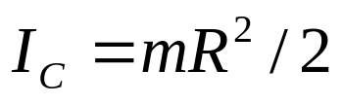
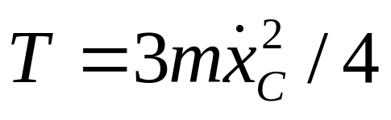
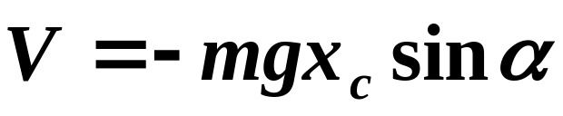
以x_{C}为广义坐标, 用寇尼希定理(P17)计算体系的动能:
因为
所以
体系的势能

Slide 17
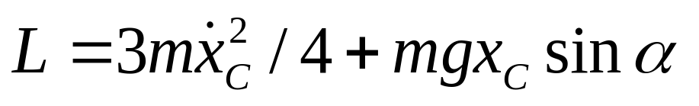
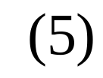
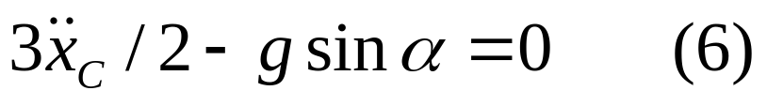
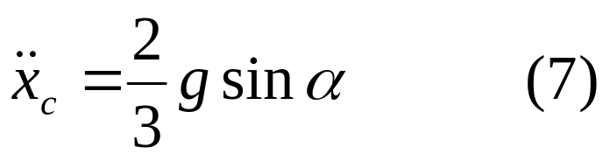
体系拉格朗日函数
代入拉格朗日方程得

Slide 18
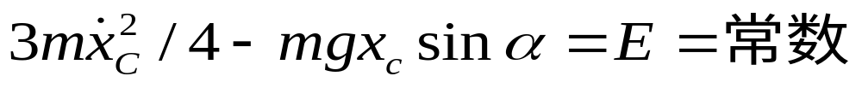
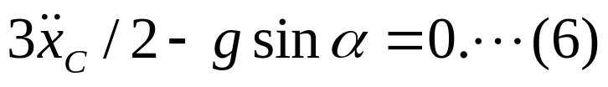
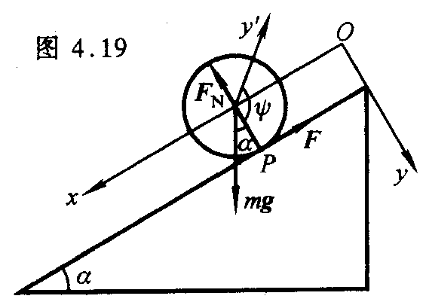
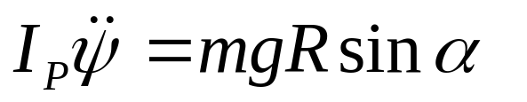
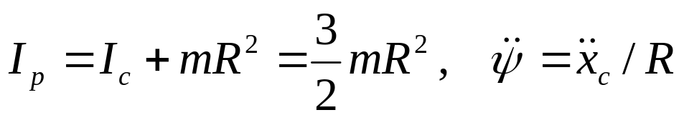
用能量守恒定律解
(8)
(8)式对t求微商即得(6)式.
用角动量定理来解
瞬时转心P的速度恒和质心C的速度平行, 可对P点应用角动量定理
(9)
将
代入,
即得(7)式.

Slide 19
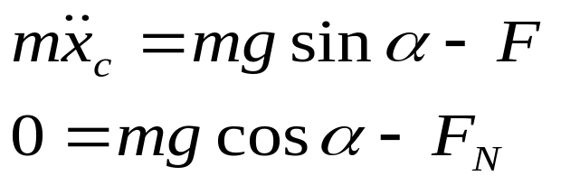
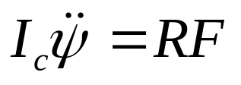


以下求约束反力:
圆柱和斜面的接触点P作用着的约束反作用力可分解为法向力F_{N}和切向力F, 后者就是摩擦力.
质心运动定理
(10)
(11)
对质心的角动量定理
(12)
(2)
约束方程
由此可解 x_{C},ψ, F_{N}, F.
由(11)式解出 (13)

Slide 20






由(12)、(10)和(2)三式中消去 和 , 或者直接将(7)代入(10)式得
(14)
若保持斜面粗糙程度不变, 将斜面倾角α增大, 则当α增加到某一值时, 接触点P就要产生滑动, F将从静摩擦力变为滑动摩擦力.
(15)
将(13)和(14)代入(15)式, 可知圆柱在斜面上只滚不滑的条件为
(16)
(13)

Slide 21

[例2] 半径为R的偏心圆盘在水平面上作平面平行运动,圆盘的质量为m,质心C离几何中心O的距离为d,写出圆盘的运动方程.设圆盘只滚不滑.
t=0时,设圆盘几何中心O与Oxy静坐标系原点重合, x轴水平向右, y轴垂直向上, 几何中心O与质心C的连线OC垂直向下. t时刻OC与铅直线的夹角为ψ.圆盘和水平面的接触点为P, CP=r.
解:

Slide 22



(1) 应用拉格朗日方程. 体系自由度为1, 选取ψ为广义坐标.
质心坐标x_{C}、y_{C}可通过约束关系用ψ来表示:
(1)
(2)
体系的动能:
ρ_{C}为主回转半径

Slide 23


体系的势能
拉格朗日函数
由拉格朗日方程得
(3)

Slide 24




(2)应用质心运动定理和角动量定理
(4)
(5)
(1)
(2)
(6)
将(1)(2)代入(4)(5)得
(7)
(8)
将(7)(8)代入(6),经过整理即得(3)式,和拉格朗日方程得出的结果一样.

Slide 25

(3) 利用守恒定律
体系机械能守恒,自由度为1,由机械能守恒定律也可得圆盘的运动方程:
(9)
上式对t微商即可得到(3)式. 本题瞬时中心P点和几何中心O的速度都不恒与质心C的速度平行,因此不能像例1那样对P点或O点应用角动量定理.

Slide 26



[例3]质量为m的乒乓球以初速v₀向右沿水平面抛出,同时球具有逆时针方向的初角速度ω₀,讨论乒乓球以后的运动情况.
解:
在所给初始条件下乒乓球和水平面之间存在滑动摩擦.设球和平面的接触点为P点,则球在P点受到法向反作用力F_{N}外,还有切向摩擦力F.
取球心C为基点, 则P点速度
(1)
式中e表示水平向右的单位矢量,滑动摩擦力F方向恒和接触点的相对速度方向相反,因此F方向向左.
(2)

Slide 27


先用拉格朗日方程来建立非保守系的运动微分方程
约束在平面上的球既有转动又有滑动,体系的自由度为2,我们取球心C的坐标x_{C}和转过的角度ψ为广义坐标.
非保守体系的拉格朗日方程采用
(3)
其中广义力

Slide 28












(1)
(4)
(5)
体系的动能为 (6)
(7)
将(4)(5)(6)代入(3)得
(8)

Slide 29

(7)
(8)
(7)(8)两式就是乒乓球的运动微分方程,其中滑动摩擦力F作为已知的主动力.在存在耗散力的情况下,体系的运动已不是一个纯力学问题,F需要由实验定律来给出,这就是
(9)
滑动摩擦因数μ由实验给出.(7)(8)(9)式构成一组完整的方程,解这组方程即可得到乒乓球的运动情况.
若用质心运动定理和角动量定理来解, 则可立即得出(7)(8)两个方程.

Slide 30





(7)
(9)
(8)
现在讨论乒乓球的运动情况. 将(9)代入(7)、(8), 经过一次积分得到
(10)
(11)
从两式可知, 乒乓球角速度ω和球心速度v_{C}都逐渐减小. 设t=t₁时, ω减小到零; t=t₂时, v_{C}减小到零. 由(10)和(11)式可求得t₁和t₂的值为:
(12)
(13)

Slide 31

(12)
(13)
根据初始条件, 乒乓球的运动最后可能出现三种不同情况:
(1)若t₁=t₂, 即2Rω₀=3v₀ ,则经过时刻t₁后, 乒乓球就停止不动了.
(10)
(2)若t₁<t₂, 即2Rω₀<3v₀, 则经过时刻t₁后, ω=0,而
这时整个球各点的速度均为v_{C}, 接触点P的速度亦为v_{C}, 因此摩擦力F仍然向左, 在F作用下, 乒乓球将从原来的逆时针转动变为顺时针转动.

Slide 32





(10)
这时(10)和(11)式失效, 而应代之以
(14)
(15)
即顺时针转动ω将从零逐渐增加, 而v₀则从v₀-2Rω₀/3继续减小, 再经过时间t后, v_{C}=Rω,这时乒乓球作纯滚动, 摩擦力F消失, 乒乓球将以等速向前继续滚动, t可由(14)和(15)式联立决定:
(16)

Slide 33



此时球心的速度为
(16)
(17)
在2Rω₀<3v₀情况下, 乒乓球抛出经过时间t₁+t后, 将以等速v_{F}继续前滚.
(18)
(3) 若t₂<t₁, 即2Rω₀>3v₀,则经过时刻t₂后, v_{C}=0, 而
(13)
(11)

Slide 34





这时球心的速度为零, 但球仍有逆时针方向的角速度存在, 于是v_{C}改变方向, 从原来向右运动变为向左滚回去, (10)和(11)两式失效, 应代之以
(19)
(20)
再经过时刻t’后, v_{C}=Rω,此后乒乓球以等速继续向左一直滚下去.
由(19)和(20)可决定t’的值为
(21)
此时球心的速度为
(22)

Slide 35




经过的总时间T为
(23)
(18)
总结以上三种情况, 可以得到一个统一的表述: 乒乓球从抛出时刻起,经过时间T后, 球心将以等速v_{F}作惯性运动.

Slide 36


4. 滚动摩擦的问题
理论上把物体(轮子、斜面等)看成刚体, 两个刚体相互接触时不会发生形变,以轮子在水平直线轨道上滚动为例.
图4.23则是相应理想刚体的情况.
图4.23
但实际上两个物体互相接触时, 多少要发生形变.
为简单起见, 设轮子发生了一些形变, 而轨道不发生形变, 如图4.22所示.
图4.22

Slide 37
轮子受到水平方向主动力F的作用, 力的作用点与轨道的距离为h. 将轨道对轮子的作用力分解为法向力F_{N}和切向力F_{f}两个分量, F_{f}就是摩擦力, F_{N}为轮子的重量mg .
图4.22
显然，两种情况的法向力F_{N}的作用点是不同的.
图4.23

Slide 38


图4.23的F_{N}通过轮心O; 当存在主动力F时, 图4.22的F_{N} 将偏离一个水平距离L. 图中可见, 要使轮子从静止状态开始滚动,必须Fh≥ F_{N}L,
图4.23
即
称k=L/h为滚动摩擦因数. 而轮子发生滑动时必备条件为
图4.22
式中μ为动摩擦因数或静摩擦因数. 实验表明k约比μ小一个数量级, 所以滚动代替滑动可以省力. 理想刚体纯滚动时, 受到的是静摩擦力, 不要和滚动摩擦混淆.

Slide 40
二、 刚体的平面平行运动
角动量
角动量定理
定轴转动惯量
动能
平行轴定理

